Slide 1

Universidad Tecnológica Nacional Sistemas Operativos Profesora: Ing. Marcela Nardiello
Instrucción a los Sistemas Operativos

Slide 2
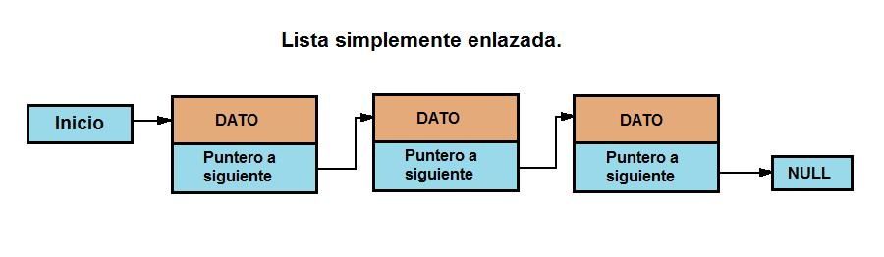
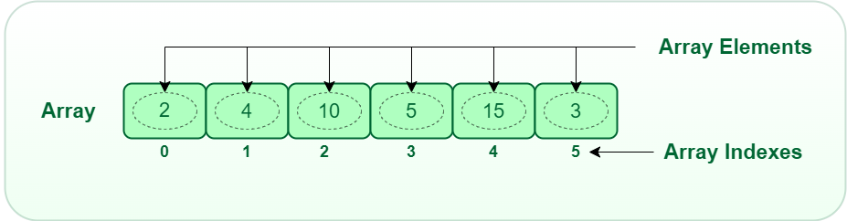
Estructuras de Datos
Las estructuras de datos son formas organizadas de almacenar y manipular datos en un programa de computadora.
Arrays (Arreglos): Una colección ordenada de elementos del mismo tipo de datos, almacenados en ubicaciones contiguas de memoria. Los arreglos permiten un acceso rápido a los elementos mediante índices, pero tienen un tamaño fijo y no pueden cambiar dinámicamente.
Listas Enlazadas: Una estructura de datos en la que cada elemento, llamado nodo, contiene un valor y un puntero (referencia) al siguiente nodo en la lista. Las listas enlazadas pueden ser simples, dobles o circulares, y permiten la inserción y eliminación eficiente de elementos en cualquier posición
Notes:
El registro del sistema es una base de datos la cual los SO Windows usan para almacenar información sobre la configuración del equipo.
Los registro contienen:
Perfiles de usuarios;
Información sobre los programas instalados y los tipos de documentos creados por cada programa
Propiedades de carpetas e iconos de programas;
Configuración de los drivers instalados en el SO;
Información sobre los puertos usados.
Con abrir un registro, realice lo siguiente:
Vaya a Inicio
Click en Ejecutar
En en campo Abrir escriba REGEDIT
Pulse el botón Aceptar
El registro tiene una estructura jerárquica la cual consiste en secciones, subsecciones (la parte izquierda de la ventana del editor del registro) y las claves (esto es lo que puede ver a la derecha cuando marca una sección del registro o una subsección).
Registro de uso General:
El registro AX: el acumulador principal, es utilizado para operaciones que implican entrada/salida y la mayor parte de la aritmética
Registro BX: es conocido como el registro base ya que es el único registro de propósitos generales que pueden ser unos índices para direccionamiento indexado.
Registro CX: es conocido como el registro contador. Puede contener un valor para controlar el número de veces que un ciclo se repite o un valor para corrimiento de bits, hacia la derecha o hacia la izquierda.
Registro DX: es conocido como el registro de datos. Algunas operaciones de entrada/salida requieren su uso, y las operaciones de multiplicación y división con cifras grandes suponen al DX y al AX trabajando juntos. Puede usar los registros de propósitos para suma y resta de cifras de 8, 16, 32 bits.
Registro de Segmento:
Registro CS: El DOS almacena la dirección inicial del segmento de código de un programa en el registro CS. Esta dirección de segmento, mas un valor de desplazamiento en el registro de apuntado de instrucción (IP).
Registro DS:La dirección inicial de un segmento de datos de programa es almacenada en el registro DS. En términos sencillos, esta dirección, mas un valor de desplazamiento en una instrucción, genera una referencia a la localidad de un bytes especifico en el segmento de datos.
Registro SS: El registro SS permite la colocación en memoria de una pila, para almacenamiento temporal de direcciones y datos.
Stack Pointer: Un "Stack" es bloque consecutivo de datos almacenados por el programador. Este bloque de memoria puede ser utilizado tanto por el control interno del microcontrolador como por el programador para almacenar datos temporalmente. La pila funciona con un mecanismo tipo LIFO, lo último que se almacena en la pila es lo primero que se recupera de la pila.
Program Status Word: es un área de la memoria o registro que contiene información sobre el estado de un programa utilizado por el sistema operativo. Normalmente incluye un puntero (dirección) a la siguiente instrucción a ejecutarse. El PSW contiene un campo de error y un código de condición.
MAR: (Registro de Direcciones de Memoria), es un registro específico de alta velocidad, integrado en el microprocesador. Este registro contiene la dirección del dato que se quiere leer o escribir. El registro está conectado con el bus de direcciones, y su contenido se refleja en este bus.
El número de direcciones que se pueden direccionar con una CPU depende del tamaño del MAR. Si el MAR tiene n bits de tamaño entonces se podrán direccionar un máximo de 2^{n} palabras.
MBR: registro de datos de memoria ( MDR )) es el registro en el procesador de una computadora , o unidad de procesamiento central , CPU, que almacena los datos que se transfieren desde y hacia el almacenamiento de acceso inmediato. Contiene la copia de las ubicaciones de memoria designadas especificadas por el registro de dirección de memoria .

Slide 3
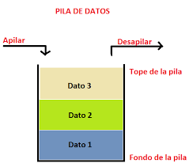
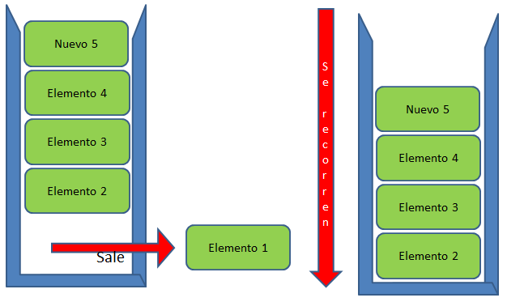
Estructuras de Datos
Pilas (Stacks): Una colección de elementos organizados según el principio de "último en entrar, primero en salir" (LIFO). Las pilas admiten operaciones de inserción (push) y eliminación (pop) solo en un extremo, lo que las hace útiles para rastrear la ejecución de funciones y expresiones matemáticas.
Colas (Queues): Una colección de elementos organizados según el principio de "primero en entrar, primero en salir" (FIFO). Las colas admiten operaciones de inserción (enqueue) y eliminación (dequeue) en diferentes extremos, lo que las hace útiles para la gestión de tareas y procesos.
Notes:
El registro del sistema es una base de datos la cual los SO Windows usan para almacenar información sobre la configuración del equipo.
Los registro contienen:
Perfiles de usuarios;
Información sobre los programas instalados y los tipos de documentos creados por cada programa
Propiedades de carpetas e iconos de programas;
Configuración de los drivers instalados en el SO;
Información sobre los puertos usados.
Con abrir un registro, realice lo siguiente:
Vaya a Inicio
Click en Ejecutar
En en campo Abrir escriba REGEDIT
Pulse el botón Aceptar
El registro tiene una estructura jerárquica la cual consiste en secciones, subsecciones (la parte izquierda de la ventana del editor del registro) y las claves (esto es lo que puede ver a la derecha cuando marca una sección del registro o una subsección).
Registro de uso General:
El registro AX: el acumulador principal, es utilizado para operaciones que implican entrada/salida y la mayor parte de la aritmética
Registro BX: es conocido como el registro base ya que es el único registro de propósitos generales que pueden ser unos índices para direccionamiento indexado.
Registro CX: es conocido como el registro contador. Puede contener un valor para controlar el número de veces que un ciclo se repite o un valor para corrimiento de bits, hacia la derecha o hacia la izquierda.
Registro DX: es conocido como el registro de datos. Algunas operaciones de entrada/salida requieren su uso, y las operaciones de multiplicación y división con cifras grandes suponen al DX y al AX trabajando juntos. Puede usar los registros de propósitos para suma y resta de cifras de 8, 16, 32 bits.
Registro de Segmento:
Registro CS: El DOS almacena la dirección inicial del segmento de código de un programa en el registro CS. Esta dirección de segmento, mas un valor de desplazamiento en el registro de apuntado de instrucción (IP).
Registro DS:La dirección inicial de un segmento de datos de programa es almacenada en el registro DS. En términos sencillos, esta dirección, mas un valor de desplazamiento en una instrucción, genera una referencia a la localidad de un bytes especifico en el segmento de datos.
Registro SS: El registro SS permite la colocación en memoria de una pila, para almacenamiento temporal de direcciones y datos.
Stack Pointer: Un "Stack" es bloque consecutivo de datos almacenados por el programador. Este bloque de memoria puede ser utilizado tanto por el control interno del microcontrolador como por el programador para almacenar datos temporalmente. La pila funciona con un mecanismo tipo LIFO, lo último que se almacena en la pila es lo primero que se recupera de la pila.
Program Status Word: es un área de la memoria o registro que contiene información sobre el estado de un programa utilizado por el sistema operativo. Normalmente incluye un puntero (dirección) a la siguiente instrucción a ejecutarse. El PSW contiene un campo de error y un código de condición.
MAR: (Registro de Direcciones de Memoria), es un registro específico de alta velocidad, integrado en el microprocesador. Este registro contiene la dirección del dato que se quiere leer o escribir. El registro está conectado con el bus de direcciones, y su contenido se refleja en este bus.
El número de direcciones que se pueden direccionar con una CPU depende del tamaño del MAR. Si el MAR tiene n bits de tamaño entonces se podrán direccionar un máximo de 2^{n} palabras.
MBR: registro de datos de memoria ( MDR )) es el registro en el procesador de una computadora , o unidad de procesamiento central , CPU, que almacena los datos que se transfieren desde y hacia el almacenamiento de acceso inmediato. Contiene la copia de las ubicaciones de memoria designadas especificadas por el registro de dirección de memoria .

Slide 4
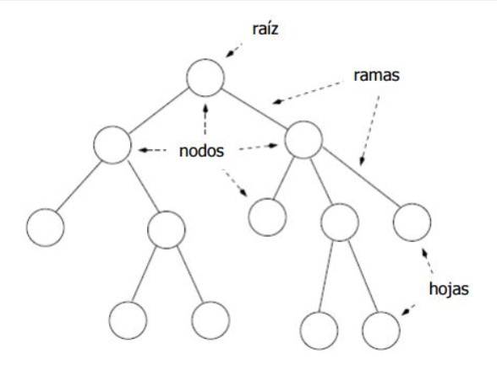
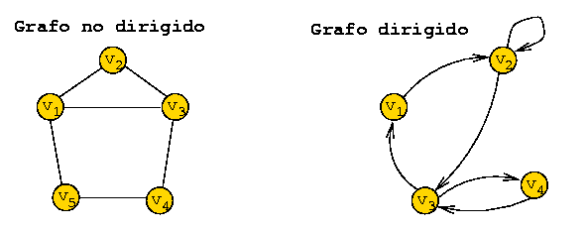
Estructuras de Datos
Árboles (Trees): Una estructura de datos jerárquica compuesta por nodos conectados por bordes. Los árboles tienen un nodo raíz, y cada nodo puede tener cero o más nodos secundarios, llamados hijos. Los árboles pueden ser utilizados para representar jerarquías de datos, como la estructura de archivos en un sistema operativo.
Grafos (Graphs): Una colección de nodos (vértices) conectados por bordes (aristas). Los grafos pueden ser dirigidos o no dirigidos, y se utilizan para modelar relaciones entre entidades, como redes sociales, rutas de viaje, y relaciones de dependencia.
Notes:
El registro del sistema es una base de datos la cual los SO Windows usan para almacenar información sobre la configuración del equipo.
Los registro contienen:
Perfiles de usuarios;
Información sobre los programas instalados y los tipos de documentos creados por cada programa
Propiedades de carpetas e iconos de programas;
Configuración de los drivers instalados en el SO;
Información sobre los puertos usados.
Con abrir un registro, realice lo siguiente:
Vaya a Inicio
Click en Ejecutar
En en campo Abrir escriba REGEDIT
Pulse el botón Aceptar
El registro tiene una estructura jerárquica la cual consiste en secciones, subsecciones (la parte izquierda de la ventana del editor del registro) y las claves (esto es lo que puede ver a la derecha cuando marca una sección del registro o una subsección).
Registro de uso General:
El registro AX: el acumulador principal, es utilizado para operaciones que implican entrada/salida y la mayor parte de la aritmética
Registro BX: es conocido como el registro base ya que es el único registro de propósitos generales que pueden ser unos índices para direccionamiento indexado.
Registro CX: es conocido como el registro contador. Puede contener un valor para controlar el número de veces que un ciclo se repite o un valor para corrimiento de bits, hacia la derecha o hacia la izquierda.
Registro DX: es conocido como el registro de datos. Algunas operaciones de entrada/salida requieren su uso, y las operaciones de multiplicación y división con cifras grandes suponen al DX y al AX trabajando juntos. Puede usar los registros de propósitos para suma y resta de cifras de 8, 16, 32 bits.
Registro de Segmento:
Registro CS: El DOS almacena la dirección inicial del segmento de código de un programa en el registro CS. Esta dirección de segmento, mas un valor de desplazamiento en el registro de apuntado de instrucción (IP).
Registro DS:La dirección inicial de un segmento de datos de programa es almacenada en el registro DS. En términos sencillos, esta dirección, mas un valor de desplazamiento en una instrucción, genera una referencia a la localidad de un bytes especifico en el segmento de datos.
Registro SS: El registro SS permite la colocación en memoria de una pila, para almacenamiento temporal de direcciones y datos.
Stack Pointer: Un "Stack" es bloque consecutivo de datos almacenados por el programador. Este bloque de memoria puede ser utilizado tanto por el control interno del microcontrolador como por el programador para almacenar datos temporalmente. La pila funciona con un mecanismo tipo LIFO, lo último que se almacena en la pila es lo primero que se recupera de la pila.
Program Status Word: es un área de la memoria o registro que contiene información sobre el estado de un programa utilizado por el sistema operativo. Normalmente incluye un puntero (dirección) a la siguiente instrucción a ejecutarse. El PSW contiene un campo de error y un código de condición.
MAR: (Registro de Direcciones de Memoria), es un registro específico de alta velocidad, integrado en el microprocesador. Este registro contiene la dirección del dato que se quiere leer o escribir. El registro está conectado con el bus de direcciones, y su contenido se refleja en este bus.
El número de direcciones que se pueden direccionar con una CPU depende del tamaño del MAR. Si el MAR tiene n bits de tamaño entonces se podrán direccionar un máximo de 2^{n} palabras.
MBR: registro de datos de memoria ( MDR )) es el registro en el procesador de una computadora , o unidad de procesamiento central , CPU, que almacena los datos que se transfieren desde y hacia el almacenamiento de acceso inmediato. Contiene la copia de las ubicaciones de memoria designadas especificadas por el registro de dirección de memoria .

Slide 5
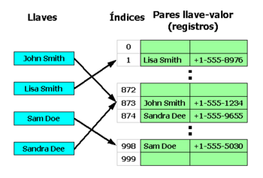
Estructuras de Datos
Tablas de Hash (Hash Tables): Una estructura de datos que mapea claves a valores, utilizando una función de hash para calcular la posición de almacenamiento de cada elemento. Las tablas de hash permiten un acceso rápido a los elementos mediante claves, pero pueden tener colisiones que deben ser gestionadas adecuadamente.
Notes:
El registro del sistema es una base de datos la cual los SO Windows usan para almacenar información sobre la configuración del equipo.
Los registro contienen:
Perfiles de usuarios;
Información sobre los programas instalados y los tipos de documentos creados por cada programa
Propiedades de carpetas e iconos de programas;
Configuración de los drivers instalados en el SO;
Información sobre los puertos usados.
Con abrir un registro, realice lo siguiente:
Vaya a Inicio
Click en Ejecutar
En en campo Abrir escriba REGEDIT
Pulse el botón Aceptar
El registro tiene una estructura jerárquica la cual consiste en secciones, subsecciones (la parte izquierda de la ventana del editor del registro) y las claves (esto es lo que puede ver a la derecha cuando marca una sección del registro o una subsección).
Registro de uso General:
El registro AX: el acumulador principal, es utilizado para operaciones que implican entrada/salida y la mayor parte de la aritmética
Registro BX: es conocido como el registro base ya que es el único registro de propósitos generales que pueden ser unos índices para direccionamiento indexado.
Registro CX: es conocido como el registro contador. Puede contener un valor para controlar el número de veces que un ciclo se repite o un valor para corrimiento de bits, hacia la derecha o hacia la izquierda.
Registro DX: es conocido como el registro de datos. Algunas operaciones de entrada/salida requieren su uso, y las operaciones de multiplicación y división con cifras grandes suponen al DX y al AX trabajando juntos. Puede usar los registros de propósitos para suma y resta de cifras de 8, 16, 32 bits.
Registro de Segmento:
Registro CS: El DOS almacena la dirección inicial del segmento de código de un programa en el registro CS. Esta dirección de segmento, mas un valor de desplazamiento en el registro de apuntado de instrucción (IP).
Registro DS:La dirección inicial de un segmento de datos de programa es almacenada en el registro DS. En términos sencillos, esta dirección, mas un valor de desplazamiento en una instrucción, genera una referencia a la localidad de un bytes especifico en el segmento de datos.
Registro SS: El registro SS permite la colocación en memoria de una pila, para almacenamiento temporal de direcciones y datos.
Stack Pointer: Un "Stack" es bloque consecutivo de datos almacenados por el programador. Este bloque de memoria puede ser utilizado tanto por el control interno del microcontrolador como por el programador para almacenar datos temporalmente. La pila funciona con un mecanismo tipo LIFO, lo último que se almacena en la pila es lo primero que se recupera de la pila.
Program Status Word: es un área de la memoria o registro que contiene información sobre el estado de un programa utilizado por el sistema operativo. Normalmente incluye un puntero (dirección) a la siguiente instrucción a ejecutarse. El PSW contiene un campo de error y un código de condición.
MAR: (Registro de Direcciones de Memoria), es un registro específico de alta velocidad, integrado en el microprocesador. Este registro contiene la dirección del dato que se quiere leer o escribir. El registro está conectado con el bus de direcciones, y su contenido se refleja en este bus.
El número de direcciones que se pueden direccionar con una CPU depende del tamaño del MAR. Si el MAR tiene n bits de tamaño entonces se podrán direccionar un máximo de 2^{n} palabras.
MBR: registro de datos de memoria ( MDR )) es el registro en el procesador de una computadora , o unidad de procesamiento central , CPU, que almacena los datos que se transfieren desde y hacia el almacenamiento de acceso inmediato. Contiene la copia de las ubicaciones de memoria designadas especificadas por el registro de dirección de memoria .

Slide 6
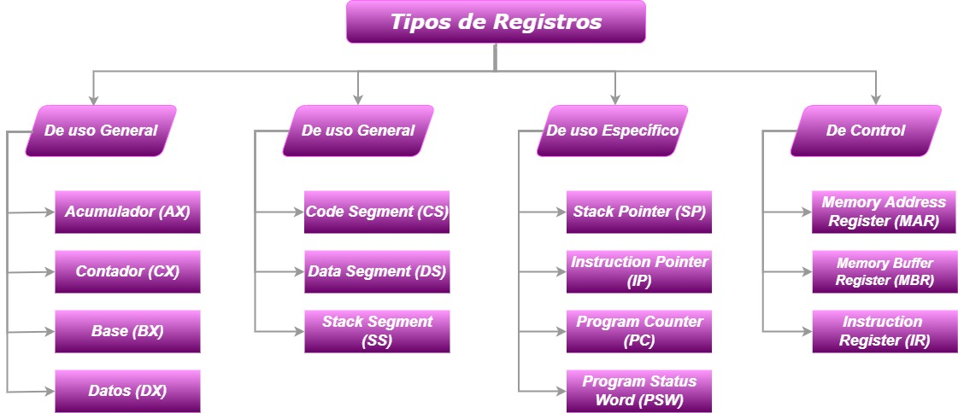
Conceptos
Qué es un registro del sistema?
Notes:
El registro del sistema es una base de datos la cual los SO Windows usan para almacenar información sobre la configuración del equipo.
Los registro contienen:
Perfiles de usuarios;
Información sobre los programas instalados y los tipos de documentos creados por cada programa
Propiedades de carpetas e iconos de programas;
Configuración de los drivers instalados en el SO;
Información sobre los puertos usados.
Con abrir un registro, realice lo siguiente:
Vaya a Inicio
Click en Ejecutar
En en campo Abrir escriba REGEDIT
Pulse el botón Aceptar
El registro tiene una estructura jerárquica la cual consiste en secciones, subsecciones (la parte izquierda de la ventana del editor del registro) y las claves (esto es lo que puede ver a la derecha cuando marca una sección del registro o una subsección).
Registro de uso General:
El registro AX: el acumulador principal, es utilizado para operaciones que implican entrada/salida y la mayor parte de la aritmética
Registro BX: es conocido como el registro base ya que es el único registro de propósitos generales que pueden ser unos índices para direccionamiento indexado.
Registro CX: es conocido como el registro contador. Puede contener un valor para controlar el número de veces que un ciclo se repite o un valor para corrimiento de bits, hacia la derecha o hacia la izquierda.
Registro DX: es conocido como el registro de datos. Algunas operaciones de entrada/salida requieren su uso, y las operaciones de multiplicación y división con cifras grandes suponen al DX y al AX trabajando juntos. Puede usar los registros de propósitos para suma y resta de cifras de 8, 16, 32 bits.
Registro de Segmento:
Registro CS: El DOS almacena la dirección inicial del segmento de código de un programa en el registro CS. Esta dirección de segmento, mas un valor de desplazamiento en el registro de apuntado de instrucción (IP).
Registro DS:La dirección inicial de un segmento de datos de programa es almacenada en el registro DS. En términos sencillos, esta dirección, mas un valor de desplazamiento en una instrucción, genera una referencia a la localidad de un bytes especifico en el segmento de datos.
Registro SS: El registro SS permite la colocación en memoria de una pila, para almacenamiento temporal de direcciones y datos.
Stack Pointer: Un "Stack" es bloque consecutivo de datos almacenados por el programador. Este bloque de memoria puede ser utilizado tanto por el control interno del microcontrolador como por el programador para almacenar datos temporalmente. La pila funciona con un mecanismo tipo LIFO, lo último que se almacena en la pila es lo primero que se recupera de la pila.
Program Status Word: es un área de la memoria o registro que contiene información sobre el estado de un programa utilizado por el sistema operativo. Normalmente incluye un puntero (dirección) a la siguiente instrucción a ejecutarse. El PSW contiene un campo de error y un código de condición.
MAR: (Registro de Direcciones de Memoria), es un registro específico de alta velocidad, integrado en el microprocesador. Este registro contiene la dirección del dato que se quiere leer o escribir. El registro está conectado con el bus de direcciones, y su contenido se refleja en este bus.
El número de direcciones que se pueden direccionar con una CPU depende del tamaño del MAR. Si el MAR tiene n bits de tamaño entonces se podrán direccionar un máximo de 2^{n} palabras.
MBR: registro de datos de memoria ( MDR )) es el registro en el procesador de una computadora , o unidad de procesamiento central , CPU, que almacena los datos que se transfieren desde y hacia el almacenamiento de acceso inmediato. Contiene la copia de las ubicaciones de memoria designadas especificadas por el registro de dirección de memoria .

Slide 7
Arquitectura Von Neumann
Que elemento posee la Maquina?
Bus de Datos
IRQ
CPU
MDR
I
N
T
E
R
N
A
L
B
U
S
Ca
che
MP
O/IC
O
N
T
R
O
L
RG
PORT
PC
Disp
GDT
LDT
IDT
CR
Canal
RP
DMA
Inter-rupcion (PIC)
IP
DEC
MMU
ALU
SEC
INTA
EFLGAS
MAR
Bus de Direcciones
Bus de Control

Slide 8
Ciclo de una Instrucción
Una instrucción es una operación específica que un procesador ejecuta como parte del programa que está corriendo. Estas instrucciones son parte del flujo de ejecución normal del programa y se ejecutan secuencialmente.
F
Decodificación de la Instrucción
Búsqueda de Operandos
INSTR OFF
Búsqueda de Instrucción
Próx instrucción -> PC
PC -> MAR
MAR ->BUS DIR
Unidad de control realiza lectura = CONT(Read)
RAM -> BUS DAT(INSTR) -> MBR
MBR -> IR
PC ++
Ejecución de la Instrucción
Escribir resultados
Notes:
El ciclo de una instrucción, también conocido como ciclo de ejecución de una instrucción, se refiere al conjunto de pasos que se llevan a cabo para ejecutar una instrucción en un procesador. Aunque los detalles pueden variar según la arquitectura del procesador, el ciclo típicamente implica los siguientes pasos:
Fetch (Captura): La instrucción es extraída de la memoria principal (RAM) o de la caché de instrucciones del procesador. Se utiliza la dirección de memoria del programa (contador de programa) para determinar qué instrucción se debe leer.
Decode (Decodificación): La instrucción capturada se decodifica para determinar qué operación debe realizarse y qué datos (operandos) se requieren para llevar a cabo esa operación.
Execute (Ejecución): Una vez que se ha decodificado la instrucción y se han obtenido los operandos necesarios, la operación especificada por la instrucción se lleva a cabo. Esto podría implicar realizar cálculos aritméticos, transferir datos entre registros o realizar operaciones de control de flujo.
Write Back (Escritura): Si la instrucción modifica el estado de los registros del procesador o de la memoria, los resultados de la ejecución se escriben de vuelta en los registros o en la memoria.
Estos pasos forman un ciclo básico de ejecución de una instrucción. En un procesador moderno y más complejo, pueden existir etapas adicionales o subprocesos dentro de cada uno de estos pasos para optimizar el rendimiento, como la segmentación de la ejecución y la ejecución fuera de orden. Sin embargo, el concepto fundamental de captura, decodificación, ejecución y escritura es común a la mayoría de las arquitecturas de procesadores.

Slide 9
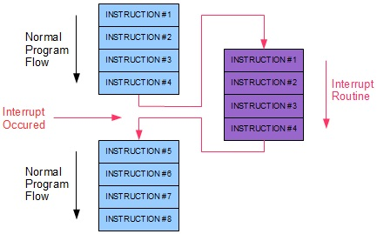
Interrupción
Una interrupción es un mecanismo que permite a un dispositivo externo o al sistema operativo interrumpir temporalmente la ejecución normal de un programa para atender una tarea específica o responder a una condición particular.

Slide 10
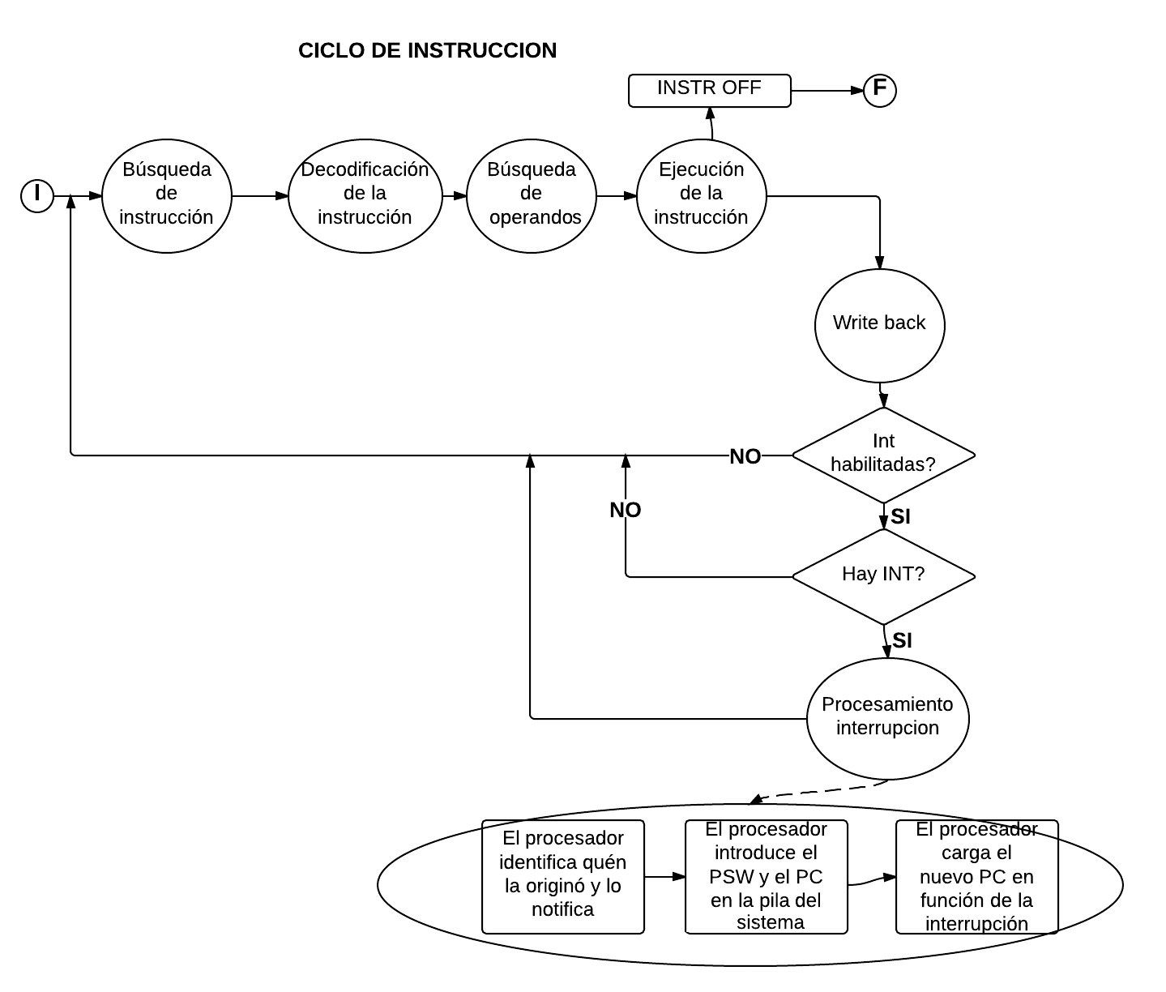
Instrucción / Interrupción
Notes:
Una instrucción y una interrupción son conceptos distintos en el contexto de la ejecución de un programa en un sistema informático:
Instrucción: Una instrucción es una operación específica que un procesador ejecuta como parte del programa que está corriendo. Estas instrucciones son parte del flujo de ejecución normal del programa y se ejecutan secuencialmente, una tras otra. Por ejemplo, una instrucción puede ser sumar dos números, mover datos de un lugar a otro en la memoria, o realizar una comparación entre dos valores. Las instrucciones son ejecutadas por la CPU siguiendo el flujo de control del programa.
Interrupción: Una interrupción es un mecanismo que permite a un dispositivo externo o al sistema operativo interrumpir temporalmente la ejecución normal de un programa para atender una tarea específica o responder a una condición particular. Las interrupciones pueden ser generadas por eventos como la finalización de una operación de entrada/salida (E/S), la llegada de datos desde un dispositivo periférico, o una señal de temporizador. Cuando se produce una interrupción, el procesador detiene temporalmente la ejecución del programa actual, guarda su estado actual, y salta a una rutina de manejo de interrupciones específica que se encarga de manejar el evento. Una vez que se completa la rutina de manejo de interrupciones, el procesador regresa al estado anterior y continúa ejecutando el programa principal.
En resumen, mientras que una instrucción es una operación ejecutada secuencialmente como parte del flujo de control de un programa, una interrupción es un evento externo que puede causar que el procesador detenga temporalmente la ejecución del programa para atender una tarea específica antes de volver al flujo de ejecución normal.

Slide 11
Tipos de Interrupciones
De HW vs de SW
Síncronas vs Asíncronas
Internas vs externas
Son controladas por el programador?
Son causadas interna o externamente al procesador?
Excepciones vs
Traps
Enmascarables vs
no Enmascarables
Pueden predecirse?
Puede ignorarse?
Notes:
Interrupciones Asíncronas: Estas interrupciones ocurren de manera independiente y no relacionada con el flujo de ejecución normal del programa. Pueden ser desencadenadas por eventos externos, como la llegada de datos desde un dispositivo periférico, un temporizador que ha alcanzado su límite, un error de hardware, etc. El procesador detiene temporalmente la ejecución actual del programa para manejar la interrupción. Por ejemplo, cuando presionas una tecla en un teclado, el procesador puede recibir una interrupción asíncrona para manejar ese evento de entrada.
Interrupciones Síncronas: Estas interrupciones están relacionadas con el flujo de ejecución normal del programa y son generadas por el propio programa. Ocurren como resultado de una instrucción específica o una condición excepcional dentro del programa. Por ejemplo, una división por cero o un acceso a memoria no válido puede generar una interrupción síncrona. A diferencia de las interrupciones asíncronas, las interrupciones síncronas están bajo el control del programador y ocurren en momentos predecibles durante la ejecución del programa.
En resumen, las interrupciones asíncronas son desencadenadas por eventos externos al flujo de ejecución normal del programa, mientras que las interrupciones síncronas están relacionadas con el propio flujo de ejecución del programa y ocurren como resultado de una instrucción o una condición específica dentro del mismo.
Interrupciones de hardware:
Interrupciones externas: Provienen de dispositivos periféricos, como teclados, ratones, discos duros, etc.
Interrupciones internas: Generadas por eventos internos del sistema, como errores de hardware o temporizadores de hardware.
Interrupciones de software:
Excepciones: Ocurren cuando se encuentra una condición excepcional durante la ejecución del programa, como división por cero, acceso a memoria no válida, etc.
Llamadas al sistema (system calls): Son solicitudes de servicios del sistema operativo realizadas por programas de usuario.
Trap Instructions: Son instrucciones especiales utilizadas por el sistema operativo para solicitar servicios del hardware o realizar operaciones privilegiadas.
Interrupciones de temporizador (timer interrupts): Generadas por un temporizador interno del sistema para realizar tareas de planificación y asignación de recursos.
Interrupciones de comunicación: Relacionadas con la transmisión y recepción de datos a través de interfaces de comunicación, como UART (Universal Asynchronous Receiver-Transmitter) o Ethernet.
Interrupciones de errores: Ocurren cuando se detectan errores graves, como fallas de hardware, violaciones de seguridad, etc.

Slide 12
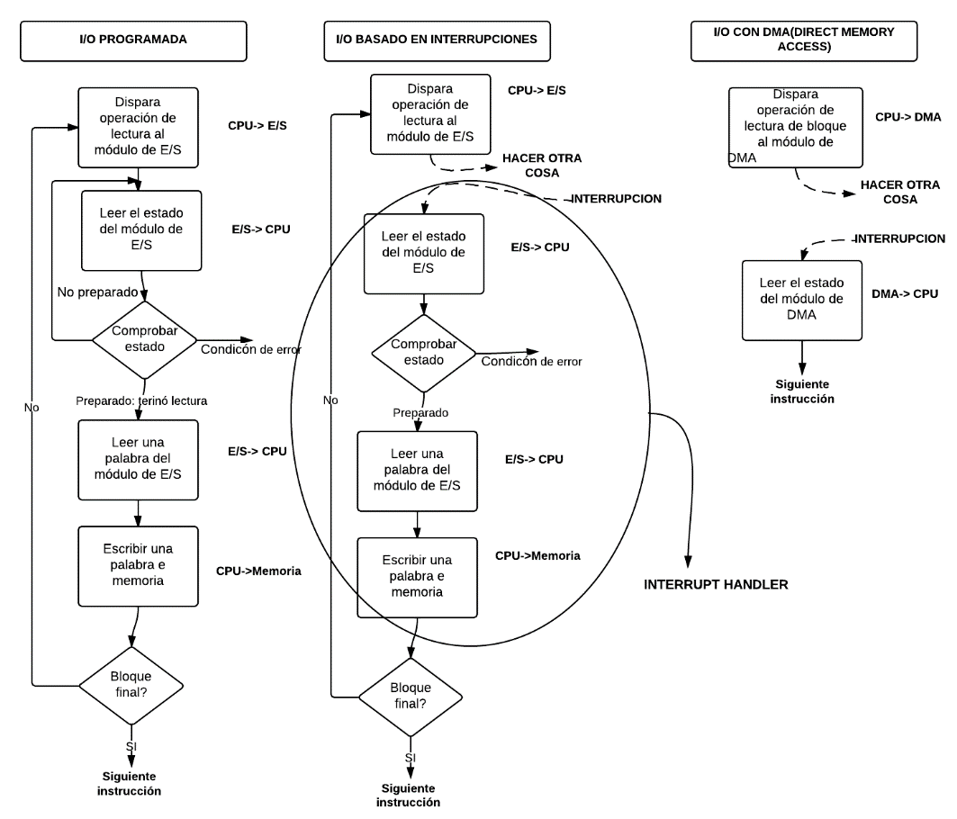
Técnicas de Comunicación
Notes:
Las diferencias entre la E/S programada, la E/S basada en interrupciones y la E/S con DMA (Acceso Directo a Memoria) se centran en cómo se manejan las transferencias de datos entre los dispositivos periféricos y la memoria principal de la computadora. Aquí tienes un resumen de cada uno:
E/S Programada:
En la E/S programada, el procesador controla directamente todas las operaciones de entrada/salida.
El procesador emite comandos de E/S específicos para iniciar una transferencia de datos y luego espera hasta que la operación se complete.
Durante este tiempo, el procesador está inactivo, lo que puede resultar en un uso ineficiente del tiempo de CPU.
Es adecuado para dispositivos de E/S lentos o cuando la velocidad de transferencia de datos no es crítica.
E/S basada en Interrupciones:
En la E/S basada en interrupciones, el procesador puede continuar ejecutando otras tareas mientras se realizan las operaciones de E/S.
Cuando se completa una operación de E/S, el dispositivo periférico envía una interrupción al procesador para notificar que la operación ha finalizado.
El procesador detiene temporalmente la tarea actual para atender la interrupción y luego vuelve a ella una vez completada la operación de E/S.
Esto permite un uso más eficiente del tiempo de CPU, ya que el procesador no está inactivo durante las operaciones de E/S.
E/S con DMA (Acceso Directo a Memoria):
En la E/S con DMA, un controlador DMA toma el control del bus de datos y transfiere datos directamente entre el dispositivo periférico y la memoria principal, sin la intervención del procesador.
El procesador configura el controlador DMA con los parámetros de la transferencia, pero luego puede continuar con otras tareas mientras se lleva a cabo la transferencia de datos.
Esto reduce significativamente la carga del procesador durante las operaciones de E/S, ya que no necesita estar directamente involucrado en la transferencia de datos.
Es especialmente útil para dispositivos de E/S rápidos y para grandes volúmenes de datos, ya que minimiza la sobrecarga en el procesador.
En resumen, mientras que la E/S programada involucra al procesador controlando directamente las operaciones de E/S, la E/S basada en interrupciones permite que el procesador realice otras tareas mientras se realizan las operaciones de E/S, y la E/S con DMA reduce aún más la carga del procesador al permitir que un controlador DMA maneje directamente la transferencia de datos entre el dispositivo periférico y la memoria principal.

Slide 13
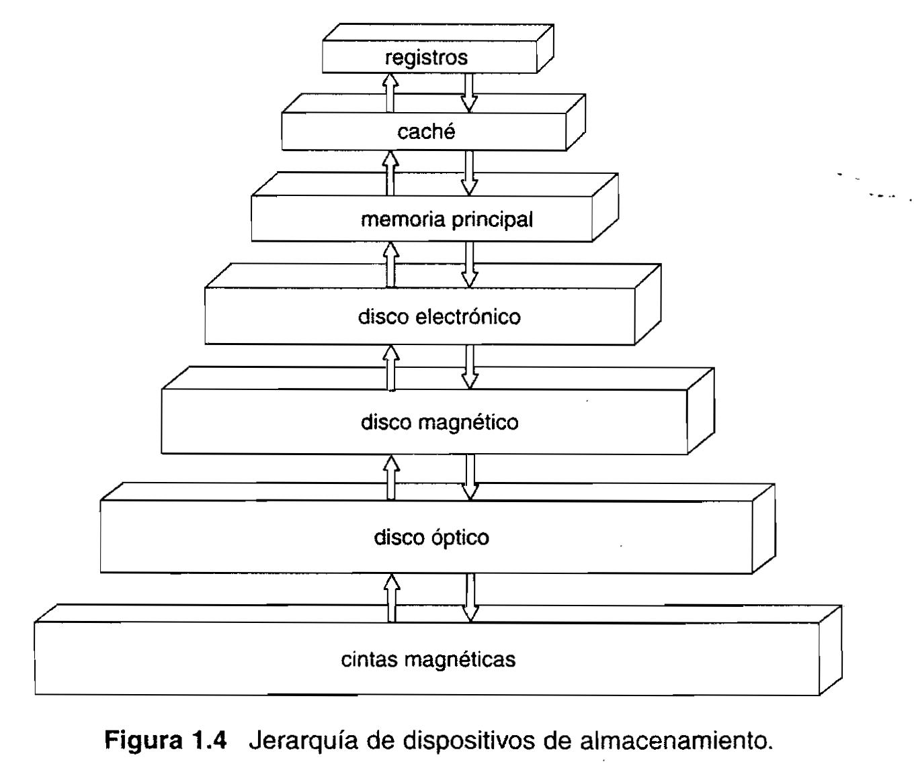
Jerarquía de Memoria
Notes:
Las diferencias entre la E/S programada, la E/S basada en interrupciones y la E/S con DMA (Acceso Directo a Memoria) se centran en cómo se manejan las transferencias de datos entre los dispositivos periféricos y la memoria principal de la computadora. Aquí tienes un resumen de cada uno:
E/S Programada:
En la E/S programada, el procesador controla directamente todas las operaciones de entrada/salida.
El procesador emite comandos de E/S específicos para iniciar una transferencia de datos y luego espera hasta que la operación se complete.
Durante este tiempo, el procesador está inactivo, lo que puede resultar en un uso ineficiente del tiempo de CPU.
Es adecuado para dispositivos de E/S lentos o cuando la velocidad de transferencia de datos no es crítica.
E/S basada en Interrupciones:
En la E/S basada en interrupciones, el procesador puede continuar ejecutando otras tareas mientras se realizan las operaciones de E/S.
Cuando se completa una operación de E/S, el dispositivo periférico envía una interrupción al procesador para notificar que la operación ha finalizado.
El procesador detiene temporalmente la tarea actual para atender la interrupción y luego vuelve a ella una vez completada la operación de E/S.
Esto permite un uso más eficiente del tiempo de CPU, ya que el procesador no está inactivo durante las operaciones de E/S.
E/S con DMA (Acceso Directo a Memoria):
En la E/S con DMA, un controlador DMA toma el control del bus de datos y transfiere datos directamente entre el dispositivo periférico y la memoria principal, sin la intervención del procesador.
El procesador configura el controlador DMA con los parámetros de la transferencia, pero luego puede continuar con otras tareas mientras se lleva a cabo la transferencia de datos.
Esto reduce significativamente la carga del procesador durante las operaciones de E/S, ya que no necesita estar directamente involucrado en la transferencia de datos.
Es especialmente útil para dispositivos de E/S rápidos y para grandes volúmenes de datos, ya que minimiza la sobrecarga en el procesador.
En resumen, mientras que la E/S programada involucra al procesador controlando directamente las operaciones de E/S, la E/S basada en interrupciones permite que el procesador realice otras tareas mientras se realizan las operaciones de E/S, y la E/S con DMA reduce aún más la carga del procesador al permitir que un controlador DMA maneje directamente la transferencia de datos entre el dispositivo periférico y la memoria principal.

Slide 14

Definición de Sistemas Operativos
Un sistema operativo (SO) es un conjunto de software que actúa como intermediario entre los usuarios y el hardware de un sistema informático. Su función principal es gestionar los recursos del sistema, proporcionando una interfaz entre el hardware y los programas de aplicación.

Slide 15
Funciones y Características de SO
Gestión de recursos: Los recursos del sistema, incluyendo la CPU, la memoria, el almacenamiento, los dispositivos de E/S (entrada/salida) y la red.
Interfaz de usuario: Proporciona una interfaz entre los usuarios y el sistema informático, permitiendo la interacción con el hardware y los programas de aplicación. Esto puede incluir interfaces de línea de comandos (CLI), interfaces gráficas de usuario (GUI) y otros tipos de interfaces como interfaces táctiles o de voz.
Gestión de procesos: Controla la ejecución de los programas y procesos en el sistema, asignando tiempo de CPU, gestionando la creación y terminación de procesos, y facilitando la comunicación y sincronización entre los procesos.

Slide 16
Funciones y Características de SO
Gestión de memoria: Administra el uso de la memoria del sistema, asignando espacio de memoria a los procesos en ejecución, gestionando la memoria virtual y realizando operaciones de paginación y segmentación para optimizar el uso de la memoria física y virtual.
Sistemas de archivos: Proporciona un sistema de archivos para organizar y gestionar el almacenamiento de datos en dispositivos de almacenamiento como discos duros, SSDs y unidades USB.
Gestión de dispositivos: Controla la comunicación y el acceso a los dispositivos de hardware del sistema, como teclados, ratones, impresoras, discos duros, tarjetas de red, etc. Facilita la detección, instalación y configuración de dispositivos, así como la gestión de controladores de dispositivos.

Slide 17
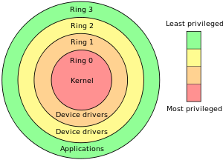
Modo de ejecución
Los sistemas operativos pueden operar en diferentes modos de ejecución, los cuales determinan los privilegios y el nivel de acceso que tienen los programas y usuarios al hardware y recursos del sistema.
Instrucciones privilegiadas
Para garantizar protección
Kernel -> User
User -> Kernel
Modos de ejecución

Slide 18
Modo Usuario
En el modo usuario, los programas de aplicación se ejecutan con privilegios limitados y no pueden acceder directamente al hardware o a ciertas áreas críticas del sistema.
Los programas en modo usuario solo pueden realizar operaciones a través de las interfaces proporcionadas por el sistema operativo.
Este modo proporciona una capa de protección que evita que los programas de usuario interfieran con el funcionamiento del sistema y entre sí.
Los programas de usuario pueden realizar operaciones como cálculos, manipulación de archivos y comunicación con otros programas, pero no pueden realizar operaciones de bajo nivel o manipular recursos críticos del sistema directamente.

Slide 19
Modo Kernel
En el modo kernel, el sistema operativo tiene acceso completo a todos los recursos del sistema y puede ejecutar instrucciones privilegiadas de hardware.
El núcleo del sistema operativo se ejecuta en modo kernel, lo que le permite gestionar y controlar todos los aspectos del hardware y los recursos del sistema.
En este modo, el sistema operativo puede realizar operaciones críticas como gestionar interrupciones, administrar la memoria, controlar los dispositivos de E/S y realizar cambios en la configuración del hardware.
El acceso al modo kernel está restringido y solo el sistema operativo y los controladores de dispositivos tienen permiso para ejecutar instrucciones en este modo.

Slide 20
Resumen
El cambio entre el modo usuario y el modo kernel se realiza mediante instrucciones de hardware específicas, como las interrupciones o las llamadas al sistema. Esto permite que el sistema operativo controle quién tiene acceso al hardware y garantiza la estabilidad y la seguridad del sistema.
En resumen, los sistemas operativos operan en dos modos principales de ejecución: el modo usuario, en el que se ejecutan los programas de aplicación con privilegios limitados, y el modo kernel, en el que el sistema operativo tiene acceso completo y control sobre los recursos del sistema. Estos modos proporcionan una separación de privilegios que es fundamental para la seguridad y la estabilidad del sistema.

Slide 21
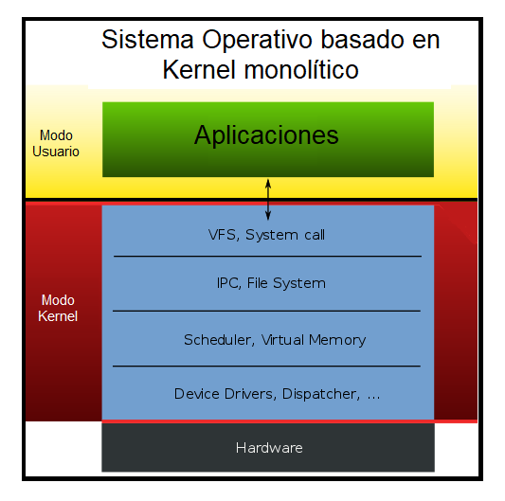
Tipos de Kernel Monolítico
Todas las funciones del sistema operativo, como la gestión de procesos, la gestión de memoria y los controladores de dispositivos, residen en el mismo espacio de memoria y se ejecutan en modo privilegiado.
Es eficiente en términos de rendimiento ya que las interacciones entre los componentes del sistema operativo son directas y no requieren cambios de contexto costosos.

Slide 22
Tipos de Kernel Monolítico
Ventajas:
Alto rendimiento: al tener todas las funciones esenciales del sistema operativo en un solo espacio de memoria, las interacciones entre los componentes son directas y rápidas.
Baja sobrecarga: no hay gastos generales adicionales asociados con la comunicación entre el espacio del núcleo y el espacio del usuario.
Implementación más sencilla: en general, los kernels monolíticos son más simples de diseñar e implementar.
Desventajas:
Falta de modularidad: los cambios o actualizaciones en el sistema operativo pueden ser difíciles de realizar debido a la falta de modularidad.
Menor seguridad: un fallo en cualquier parte del núcleo puede causar la falla de todo el sistema operativo.
Mayor dificultad para la depuración: la complejidad de un kernel monolítico puede hacer que sea más difícil rastrear y corregir errores.

Slide 23
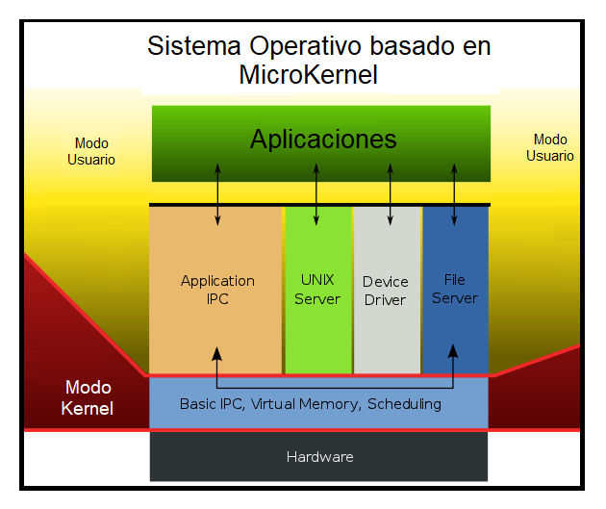
Tipos de Kernel MicroKernel
Solo las funciones esenciales del sistema operativo, como la gestión de procesos y la gestión de memoria, se ejecutan en el núcleo en modo privilegiado.
Funcionalidades adicionales, como sistemas de archivos y controladores de dispositivos, se ejecutan como procesos de usuario en modo no privilegiado.
Proporciona una mayor modularidad y seguridad, ya que los fallos en los servicios pueden ser aislados más fácilmente.

Slide 24
Tipos de Kernel Microkernel
Ventajas:
Alta modularidad: las funciones del sistema operativo se dividen en componentes independientes, lo que facilita la actualización y la modificación del sistema operativo.
Mejor aislamiento de fallos: los fallos en los servicios se pueden aislar más fácilmente, lo que aumenta la fiabilidad y seguridad del sistema.
Menor tamaño del núcleo: al tener solo las funciones esenciales en el núcleo, se reduce la complejidad y el tamaño del código, lo que facilita su comprensión y mantenimiento.
Desventajas:
Mayor sobrecarga: la comunicación entre los servicios del sistema operativo puede ser más lenta debido a la necesidad de pasar por el espacio del usuario.
Rendimiento reducido: algunas operaciones críticas pueden ser más lentas debido a la necesidad de cambiar entre el espacio del núcleo y el espacio del usuario.
Mayor complejidad de diseño: el diseño de un microkernel puede ser más complejo debido a la necesidad de definir interfaces claras y eficientes entre los servicios.

Slide 25
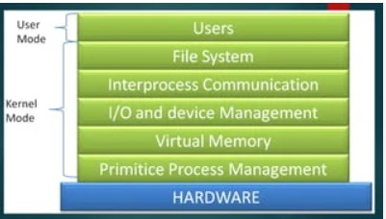
Tipos de Kernel Multicapas
El sistema operativo está organizado en múltiples capas, con cada capa construida sobre la anterior.
Cada capa proporciona un conjunto específico de funciones y abstracciones, y se comunica con las capas adyacentes a través de interfaces bien definidas.
Permite una mayor modularidad y reutilización de código, facilitando el diseño e implementación independiente de cada capa.

Slide 26
Tipos de Kernel Multicapas
Ventajas:
Modularidad y reutilización de código: el sistema operativo se organiza en capas, lo que facilita la reutilización y el intercambio de componentes.
Mejor estructuración del sistema: las capas proporcionan una clara separación de las funciones del sistema operativo, lo que facilita el diseño y la comprensión del sistema.
Flexibilidad: es posible agregar o eliminar capas según sea necesario, lo que permite adaptar el sistema operativo a diferentes requisitos y entornos.
Desventajas:
Mayor complejidad de diseño: el diseño de un sistema operativo multicapas puede ser más complejo debido a la necesidad de definir interfaces entre las capas y garantizar una comunicación eficiente.
Rendimiento potencialmente afectado: la comunicación entre las capas puede introducir una sobrecarga adicional en el sistema, lo que puede afectar al rendimiento.
Mayor consumo de recursos: la organización en capas puede requerir más recursos del sistema en comparación con otros enfoques.

Slide 27
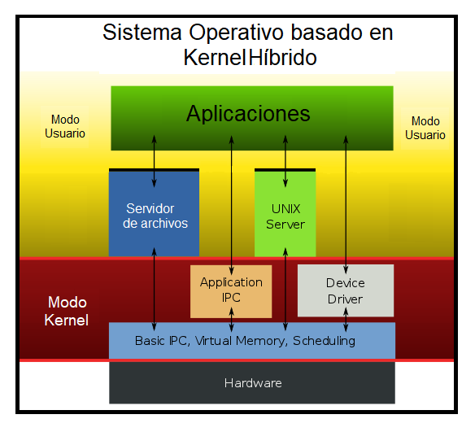
Tipos de Kernel Hibridos
Algunas funciones la gestión de procesos y la gestión de memoria, se ejecutan en modo privilegiado en el núcleo, similar a un kernel monolítico.
Características los sistemas de archivos y los controladores de dispositivos, pueden ejecutarse como módulos separados en espacio de usuario, similar a un microkernel.
Esto proporciona un equilibrio entre la eficiencia del rendimiento de un kernel monolítico y la modularidad y seguridad de un microkernel.

Slide 28
Tipos de Kernel Hibridos
Ventajas:
Combinación de características: los kernels híbridos combinan las ventajas de los kernels monolíticos y microkernels, ofreciendo un equilibrio entre rendimiento y modularidad.
Mayor flexibilidad: permite que algunas partes del SO se ejecuten en modo privilegiado y otras pueden ejecutarse como procesos de usuario, proporcionando una mayor flexibilidad y adaptabilidad.
Mejor escalabilidad: la modularidad del diseño permite una mejor adaptación a diferentes entornos y requisitos de aplicación.
Desventajas:
Complejidad adicional: el diseño y la implementación de un kernel híbrido pueden ser más complejos.
Mayor consumo de recursos: el enfoque híbrido puede requerir más recursos del sistema en comparación con enfoques más simples.
Posible compromiso entre rendimiento y modularidad: dependiendo de cómo se implemente, un kernel híbrido puede no ofrecer las mismas ventajas de rendimiento que un kernel monolítico puro o la misma modularidad que un microkernel puro.

Slide 29

¿
P
R
E
G
U
N
T
A
S
¿Dudas?
¿
¿Inquietudes?

